Slide 1


OPTIMISATION DU PLACEMENT DES SELFS
PROJET ST7
FERNANDO E. B. SANTIAGO – ARTHUR CARSANA – ERWAN DUBOURG – ANA LUIZA HAAS BEZERRA – SABRINA MOCKBEL
ENCADRANT : M. TRUNG DUNG LE

Slide 2
PLAN
Introduction
Présentation du problème
Contexte
Prise en main du projet
Formulation du problème
Résolution du problème
Optimisation par méthode déterministe
Optimisation par méthodes stochastiques
Comparaison des résultats obtenus
Conclusion

Slide 3
INTRODUCTION
Réseaux de distribution pour transition énergétique : Connecter sources d'énergie renouvelable, stockage énergie et nouveaux usages électriques.
Problèmes de tension sur les réseaux : Réseaux pas conçus pour gérer de nouvelles installations, peuvent rencontrer des problèmes de tension.
Utilisation de selfs pour réguler le flux de réactif : SRD et GeePs étudient l'utilisation de selfs pour maintenir tension dans plage admissible.
Projet d'optimisation : Trouver nombre et placement optimal des selfs sur un réseau HTA en utilisant des algorithmes d'optimisation.
Piste 1 : Choix de placement des selfs pour réguler tension tout en minimisant coûts et respectant contraintes en tension.

Slide 4
1\ Présentation du problème
Contexte
Prise en main
Formulation du problème

Slide 5
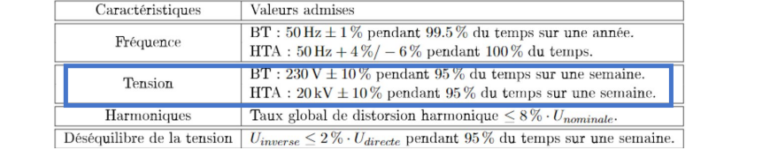
CONTEXTE (1/2)
Réseaux de distribution au cœur de la transition énergétique, raccordent différentes sources (production, stockage…)
Pas conçus pour les nouvelles installations 🡪 contraintes de tension
Forte production 🡪 flux de puissances actives et réactives surélèvent la tension du réseau
Figure 1 - Table de contraintes pour les réseaux de distribution HTA et BT (modifié de [1])

Slide 6
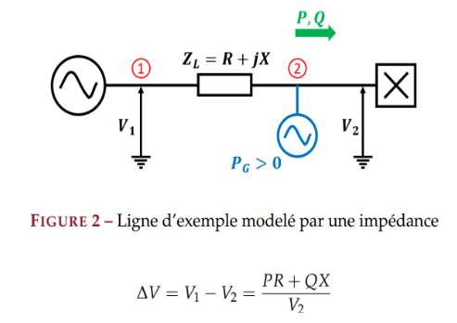
CONTEXTE (2/2)
Sur cette ligne :
Impédance Z, où transite une puissance P et Q
Producteur GED qui produit de l’énergie (P_{G} >0)
équation : introduction du producteur → augmentation de la tension dans le noeud
Si on ajoute une self au noeud 2 :
consommation de puissance réactive → augmentation de la puissance dans la ligne
effet inverse : diminution de la tension tout en maintenant la puissance active
Régulation de la surtension
Figure 2 - Ligne d’exemple modelé par une impédance

Slide 7
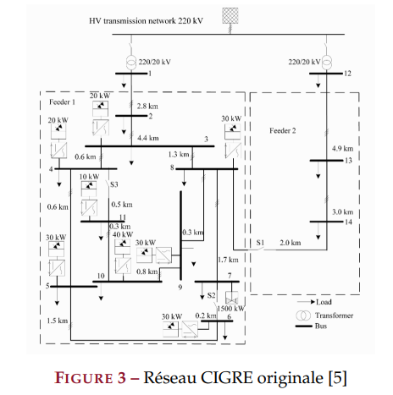
PRISE EN MAIN DU PROJET – 1/2
Python avec Pandapower, Scipy et notebooks pour l'optimisation de réseau électrique
Utilisation du réseau HTA CIGRE de base
Modifications de réseau pour travailler sur une surtension
Réduction de puissance dans les nœuds 1 et 12, ajout de générateurs statiques
Augmentation de la puissance du producteur éolien au nœud 7
Réseau modifié présentant une surtension principale correspondant au producteur éolien
Figure 3 - Réseau CIGRE original [2]

Slide 8
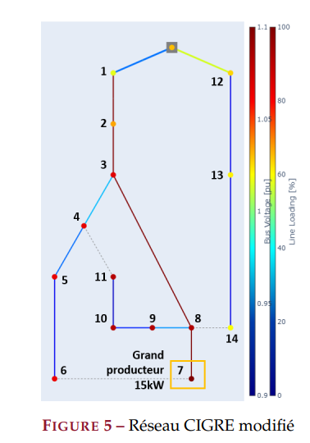
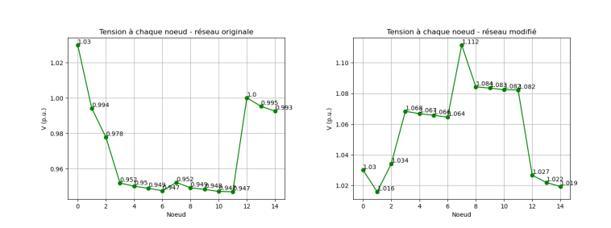
PRISE EN MAIN DU PROJET – 2/2
Figure 4 - Tensions aux réseaux CIGRE original et après modifications
Figure 5 - Réseau après modifications

Slide 9
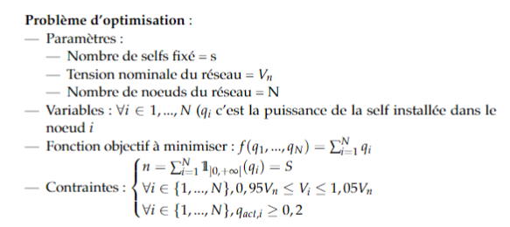
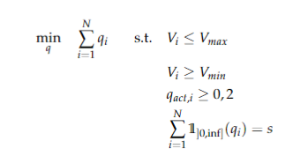
FORMULATION INITIALE DU PROBLÈME
Problème initialement formulé en mono-objectif pour un nombre de selfs fixé, avec la tension nominale du réseau et un nombre de nœuds donnés.
Formulation mathématique :

Slide 10
2\ Résolution du problème
Optimisation par méthode déterministe
Optimisation par méthodes stochastiques
Comparaison des résultats obtenus

Slide 11
OPTIMISATION DÉTERMINISTE (1/9) - Algorithme
Présentation
• Algorithme d'optimisation mono-objectif pour résoudre le problème d'optimisation.
• Méthode SLSQP : Programmation séquentielle des moindres carrés.
• Utilisation d'une approche itérative pour trouver la solution optimale en respectant les contraintes
Notre implémentation
• Algorithme SLSQP dans la fonction "minimize" de la bibliothèque scipy.optimize.
Entrées : fonction objectif et des contraintes pour les variables.
• Contraintes spécifiées par la classe "Bounds" → bornes des valeurs des variables.
dictionnaires → contraintes non linéaires pour les valeurs des variables.

Slide 12
OPTIMISATION DÉTERMINISTE (2/9) - Multi-start
• SLSQP : efficace, robuste, facile à implémenter, facile à utiliser, précise MAIS pas de convergence garantie vers le minimum global (dépend du point initial).
• Itération avec différentes conditions initiales, méthodes d'optimisation globale
Multi-start avec tirage entre 0 et 1

Slide 13
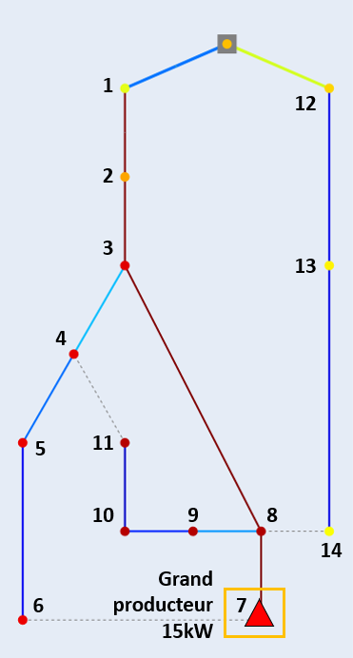
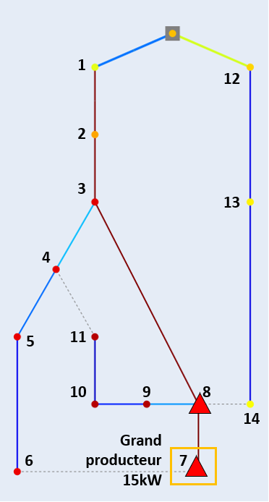
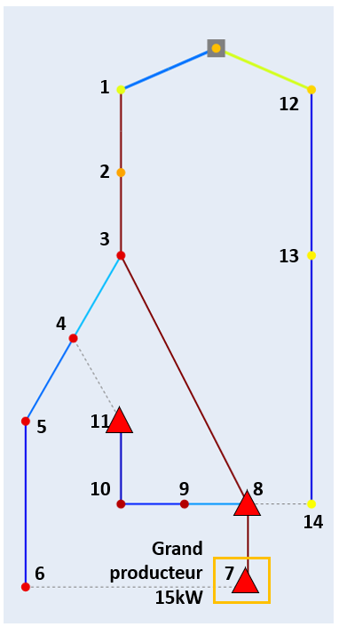
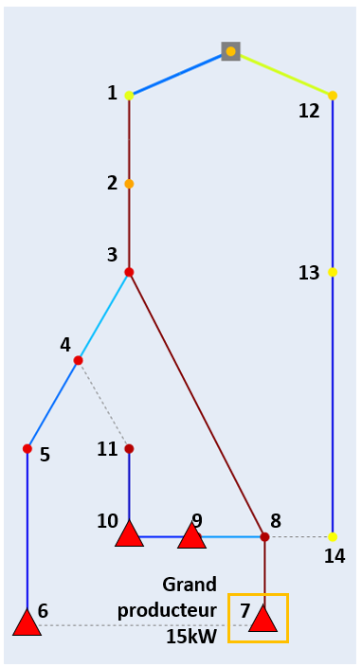
OPTIMISATION DÉTERMINISTE (3/9) - Résultats pour différents s
s=1
s=2
s=3
s=4
f =2,238 MVAr
f =2,377 MVAr
f =2,303 MVAr
f =2,359 MVAr
q7 = 2,238 MVAr
q7 = 1,517 MVAr
q8 = 0,86 MVAr
q7 = 1,903 MVAr
q8 = 0,2 MVAr
q11 = 0,2 MVAr
q7 = 1,758 MVAr
q6 = 0,2 MVAr
q9 = 0,2 MVAr
q10 = 0,2 MVAr

Slide 14
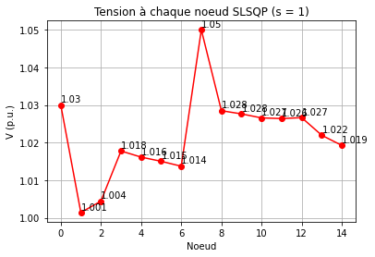
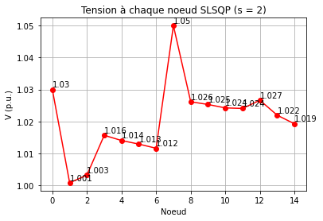
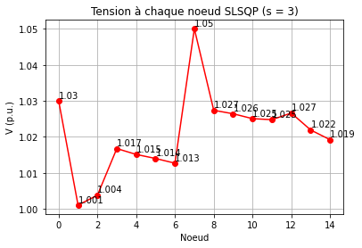

OPTIMISATION DÉTERMINISTE (4/9) - Profils de tension optimisés
Contraintes de tension en chaque noeud entre 0,95 et 1,05 p.u. respectées

Slide 15
OPTIMISATION DÉTERMINISTE (5/9) - Conclusion partielle
Nous avons testé le même algorithme en multi-start avec différents nombres de selfs entre 1 et 4
La self active la plus grande est toujours placée au noeud 7
La fonction coût est minimale lorsque l’on place une seule self. Dans ce réseau il vaut mieux placer une seule self , cohérent avec un seul fort producteur qui provoque la surtension
Algorithme non optimisé → temps de calcul long pour un nombre de selfs supérieurs à 1 (50 min)

Slide 16
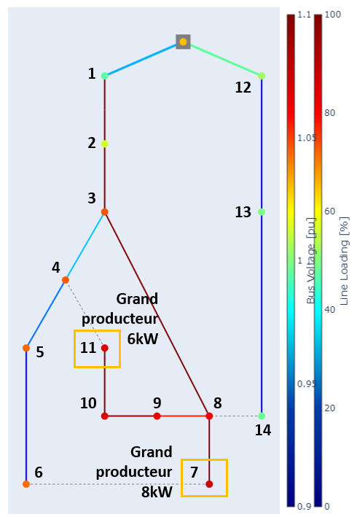
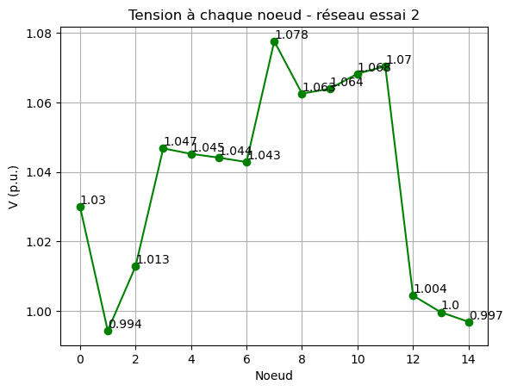
OPTIMISATION DÉTERMINISTE (6/9) - Autre condition de réseau
Figure 8 - Tension pour la nouvelle condition
Figure 7 - Nouvelle condition du réseau

Slide 17
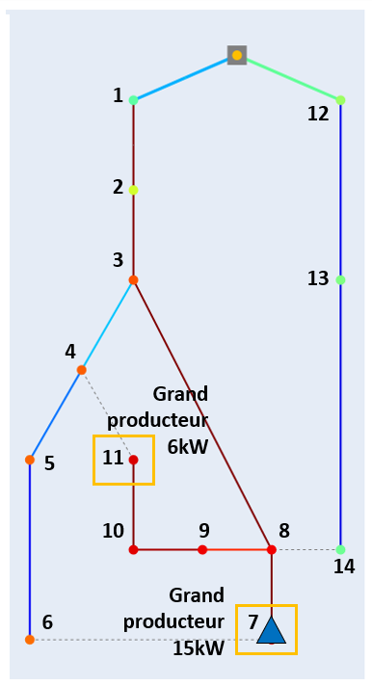
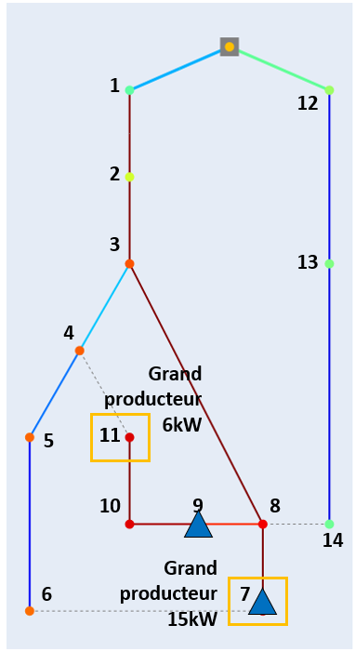
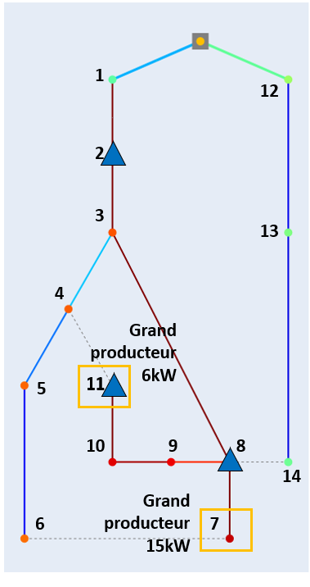
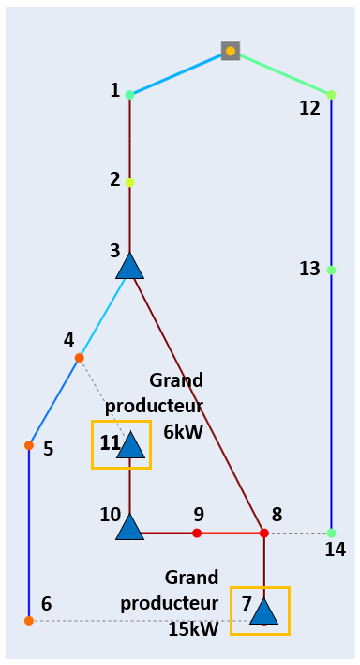
OPTIMISATION DÉTERMINISTE (7/9) - Résultats pour ce nouveau réseau
s=1
s=2
s=3
s=4
f =1,03 MVAr
f =1,189 MVAr
f =1,479 MVAr
f =1,138 MVAr
q7 = 1,03 MVAr
q7 = 0,589 MVAr
q9 = 0,6 MVAr
q2 = 0,508 MVAr
q8 = 0,446 MVAr
q11 = 0,527 MVAr
q7 = 0,535 MVAr
q3 = 0,2 MVAr
q10 = 0,2 MVAr
q11 = 0,2 MVAr

Slide 18
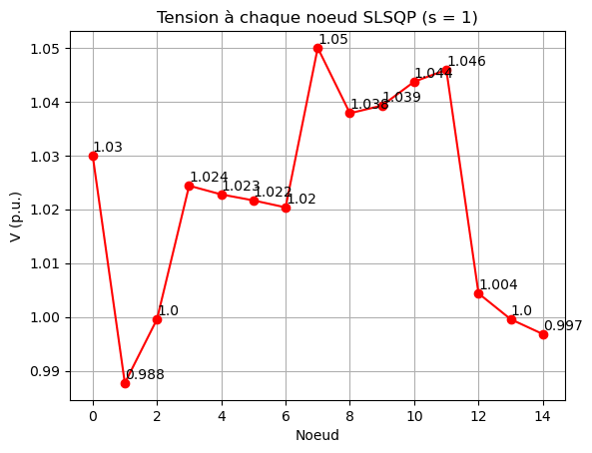
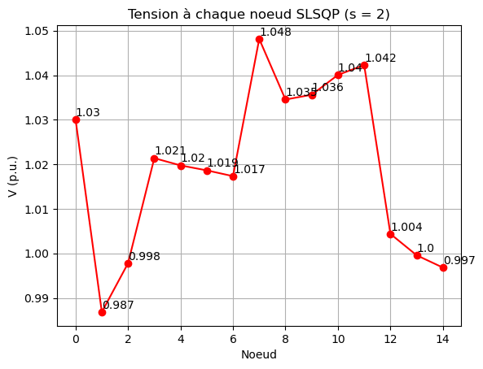
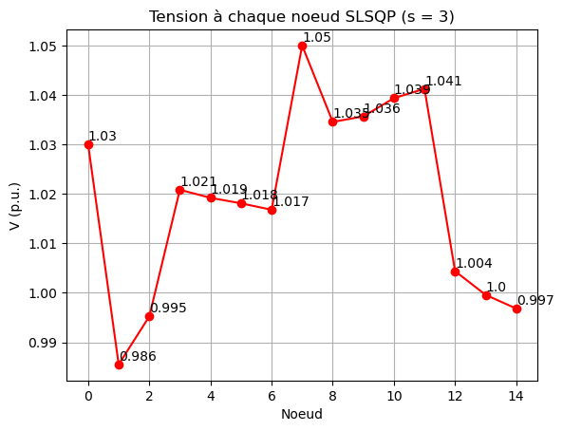
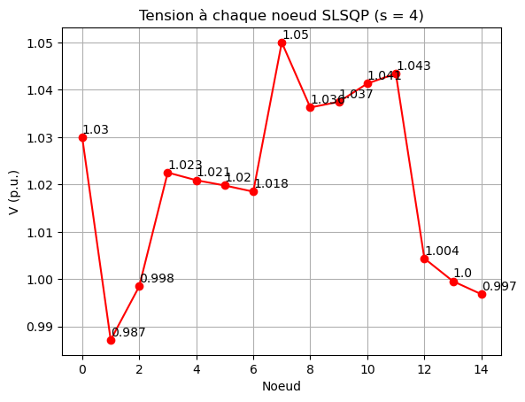
OPTIMISATION DÉTERMINISTE (8/9) - Profils de tension optimisés
Contraintes de tension en chaque noeud entre 0,95 et 1,05 p.u. sont respectées
Pour s=2 la tension au noeud 7 montre que l’optimum trouvé ce n‘est probablement global

Slide 19
OPTIMISATION DÉTERMINISTE (9/9) - Conclusion
Nombre d’itérations pas assez grand Risque d’avoir optimum local
L'algorithme priorise bien les ou le producteur 7 ou le producteur 11
La fonction coût est minimale lorsque l’on place une seule self. Dans ce réseau, il vaut mieux placer une seule self ,c’est cohérent parce que le producteur 7 a une production plus importante.
Algorithme alors adaptable à des différents configurations de réseau
Algorithme non optimisé → temps de calcul long pour un nombre de selfs supérieurs à 1 (50 min)

Slide 20
OPTIMISATION STOCHASTIQUE
Algorithme génétique
Évolution Différentielle

Slide 21
ALGORITHME GÉNÉTIQUE (1/4) - Présentation
Pour vérifier la solution, test avec un autre algorithme : algorithme génétique
Utilise trois opérateurs d'évolution : sélection, croisement et mutation
Basé sur les principes de la théorie de Darwin : adaptation, hérédité et variation
But : converger vers un extremum global en évitant la convergence prématurée vers un minimum local
La mutation permet d'éviter la convergence prématurée
Avantage : temps de calcul inférieur à celui des algorithmes déterministes, solution approchée de la solution optimale
Inconvénient : risque de non-optimalité de la solution proposée car algorithme heuristique

Slide 22
ALGORITHME GÉNÉTIQUE (2/4) - Notre solution
Objectif : Vérifier que chaque point observé respecte les contraintes du modèle
Fonction de coût : Intègre des pénalités en cas de non-respect des contraintes
Pénalité arbitraire fixe + Pénalité personnalisée (alpha*Delta)
Delta : différence entre la valeur du point observé et la valeur de la contrainte
Alpha : facteur de pondération pour la pénalité accordée à l'écart
Risque de non-optimisation car la solution proposée est heuristique
Solution approchée de la solution optimale avec un temps de calcul bas

Slide 23
ALGORITHME GÉNÉTIQUE (3/4) - PARAMÈTRES
L'algorithme génétique a besoin d'un certain nombre de paramètres : nombre maximal d'itérations, taille de la population, facteur de croisement et probabilité de mutation, par exemple.
Le choix de ces facteurs influençant la convergence de l'algorithme vers un point minimum, une étude a été menée sur l'effet de la variation de la probabilité de mutation, qui s'est présentée comme la variable influençant le plus les résultats obtenus.

Slide 24
ALGORITHME GÉNÉTIQUE (4/4) - Résultats de l’étude paramétrique
En utilisant la fonction objectif définie précédemment, le paramètre de probabilité de mutation (m) a été modifié, ce qui a permis d'obtenir une solution et une valeur optimale de la fonction objectif à la fin. Dans ce test, le nombre d'itérations a été fixé à 500, la taille de la population fixée et égale à 100 et un facteur de 0,7 pour le crossover
Pour un effet comparatif, les valeurs obtenues avec l'algorithme déterministe ont été insérées ci-dessous :
Nombre de selfs (s) | m = 0.05 | m = 0.1 | m = 0.2 | Algo. déterministe
1 | 2.25054 | 2.26438 | 2.71539 | 2.238
2 | 2.69498 | 2.53047 | 2.73522 | 2.377
3 | 2.46620 | 2.54038 | 4.19049 | 2.303
4 | 2.92201 | 2.72549 | 3.07126 | 2.359
Temps | ~17mn | ~17mn | ~17mn | 10mn~50mn
Les résultats obtenus pour une probabilité de mutation entre 0,05 et 0,1 sont les plus proches des valeurs obtenues avec l'algorithme déterministe

Slide 25
ALGORITHME D’ÉVOLUTION DIFFÉRENTIELLE (1/6)
Algorithme d'optimisation stochastique inspiré de l'algorithme génétique
Génère une population aléatoire de N éléments
Boucle d'optimisation en trois étapes : mutation, croisement et sélection
Le croisement combine le vecteur mutant et le vecteur cible avec un seuil de croisement CR
La sélection choisit la meilleure solution entre la nouvelle solution créée et celle du vecteur cible
Avantages : traitement de problèmes mixtes avec des contraintes non linéaires

Slide 26
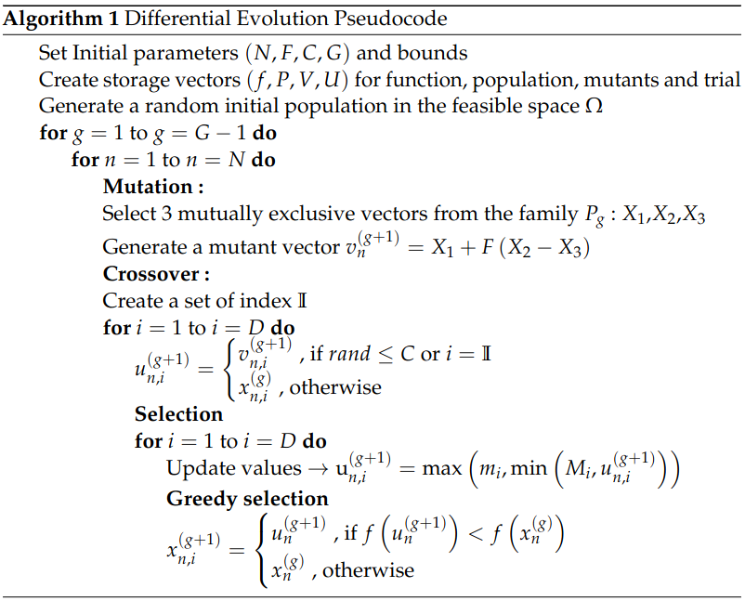
ÉVOLUTION DIFFÉRENTIELLE (2/6) - PSEUDOCODE

Slide 27
ÉVOLUTION DIFFÉRENTIELLE (3/6) - APERÇU
L'algorithme d'évolution différentielle n'a nécessité que des modifications superficielles de la fonction objective, en ajoutant des pénalités à l'ensemble des variables qui ont généré des résultats ne respectant pas les contraintes, comme c'est le cas pour l'algorithme génétique.
L'algorithme est efficace pour résoudre les problèmes d'optimisation mono-objectif.
L'algorithme d'évolution différentielle est déjà implémenté dans la bibliothèque Scipy (mais fait l'objet de mises à jour fréquentes).

Slide 28
ÉVOLUTION DIFFÉRENTIELLE (4/6) - RÉSULTATS
Résultats obtenus avec les paramètres suivants : maxiter=35, popsize=200, tol=1e-6, mutation=(0.5, 1), recombinaison=0.8
Nombre de selfs (s) | Fonction Objective (popSize = 200)
1 | 41.4734
2 | 35.3249
3 | 31.5224
4 | 31.641
Temps d'exécution | 10~15mn

Slide 29
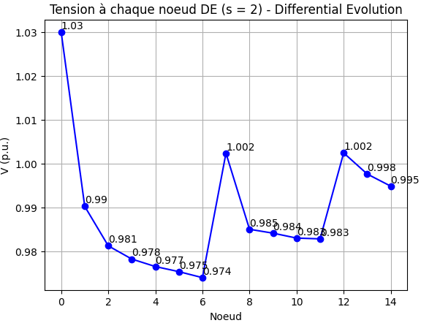
ÉVOLUTION DIFFÉRENTIELLE (5/6) - ILLUSTRATION POUR 2 SELFS

Slide 30
ÉVOLUTION DIFFÉRENTIELLE (6/6)- CONCLUSION PRÉLIMINAIRE
L'ensemble des variables se situe toujours dans les limites définies.
L'algorithme d'évolution différentielle, tel que fourni par la bibliothèque Scipy, permet une exécution rapide de l'algorithme d'optimisation, bien que, pour la fonction testée et avec les paramètres imposés, il ne renvoie pas de solution optimale au problème, mais les points testés sont des points faisable du problème.
Parmi les pistes d'amélioration de l'algorithme, on peut citer l'étude de l'algorithme pour différents paramètres, afin de trouver le meilleur ensemble de paramètres pour le problème, ainsi que la révision de la fonction objective pour minimiser les temps de calcul et la valeur de la fonction objective.

Slide 31
COMPARAISON DES RÉSULTATS OBTENUS
 | Algorithme SLSQP | Réseau modifié | Génétique | Évolution différentielle
Nombre de selfs | 1 | 1 | 1 | 3
Temps de résolution | 10-50min | 10-50min | 17min | 10-15min
Valeur obtenue | 2.238 MVAr | 1.03 MVAr | 2.25054 MVAR | 31.5224 MVAR
Si le nombre de selfs est grand: les algorithmes stochastiques prévalent sur les autres
Les valeurs obtenues sont similaires. On constate que l’algorithme SLSQP (déterministe) donne le meilleur résultat

Slide 32
CONCLUSION ET POINTS D’AMÉLIORATION
Conclusion :
L’étude a été réalisé en utilisant deux types de méthodes d’optimisation différents : déterministe et stochastique
Les points optimaux trouvés sont cohérents avec le placement des GED sur le réseau
Le algorithmes sont adaptables à différents réseaux par adaptation de ses paramètres
Points d’amélioration :
Pour l’algorithme génétique, il faudrait encore réaliser des études paramétriques pour le nombre de populations et de générations
Une autre piste c’est l’utilisation des bounds plus restrictif comme pour l’algorithme déterministe (actuellement des q pris entre 0 et 10)
Finalisation de l’optimisation avec l’algorithme d’évolution différentielle

Slide 33
QUESTIONS ?
Merci de votre attention !

Slide 34
RÉFÉRENCES
[1] Mathieu BARRETTE : Methode de comparaison statistique des performances d’algorithmes Évolutionnaires. http://espace.etsmtl.ca/id/eprint/156/1/BARRETTE_Mathieu.pdf, 2008.
[2] Houari BOUDJELLA : controle des puissances et des tensions dans un réseau de transport au moyen de dispositifs facts. https://www.memoireonline.com/02/08/956/m_controle-puissances-tensions-reseau-transport-dispositifs-facts-svc19.html/, 2008.
[3] Richard A. CLARKE.
[4] David KNIGHT : The self-resonance and self-capacitance of solenoid coils : applicable theory, models and calculation methods., 05 2016.
[5] Alberto REATTI et Francesco GRASSO : Solid and litz-wire winding non-linear resistance comparison. volume 1, pages 466 – 469 vol.1, 02 2000.
[6] Emad SHEHATA : Design of high efficiency low frequency wireless power transfer system for electric vehicle charging. Electrical Engineering, 104, 06 2022.
[7] Benjamin H. WATERS, Brody J. MAHONEY, Gunbok LEE et Joshua R. SMITH : Optimal coil size ratios for wireless power transfer applications. In 2014 IEEE International Symposium on Circuits and Systems (ISCAS), pages 2045–2048, 2014.
[8] Rafal P. WOJDA : Winding Resistance and Winding Power Loss of High-Frequency Power Inductors. Thèse de doctorat, Wright State University, 2012.

